Slide 1
Mon ancêtre
Soldat de l’Empire
Bernard BAZOGE
Mai 2023

Slide 2
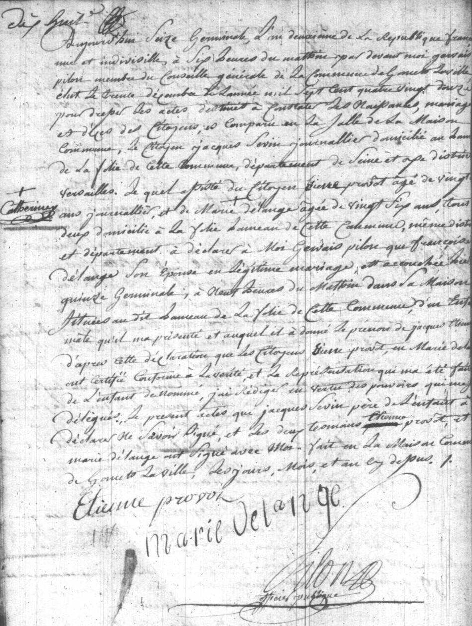
Jacques Etienne SEVIN
Naissance le 15 Germinal AN II
( 4 avril 1794 )
à Gometz la Ville
hameau de la Folie Rigault
Il est le fils de Jacques (journalier)
et de Francoise DELANGE
Les témoins
Etienne PROVOST
Marie Catherine DELANGE
(sœur de Françoise)
Les deux témoins signent l’acte,
mais pas le père de l’enfant

Slide 3
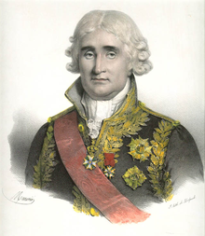
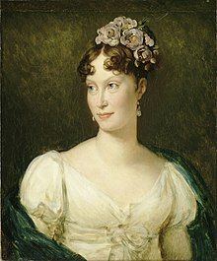
Après la retraite de Russie (1812) et la campagne d’Allemagne (1813)
La Garde Impériale est pratiquement anéantie
Le 27 septembre 1813, Napoléon depuis Dresde
adresse un courrier au Sénat pour recruter de nouveaux conscrits.
Le 9 octobre, le décret signé de Cambacérès (jurisconsulte)
et l’impératrice-régente Marie-Louise
prévoit l’enrôlement des recrues de moins de 20 ans
Cambacérès
Impératrice Marie-Louise
Encadrés par les vétérans de la Grande Armée, ces novices seront appelés
Les Marie-Louise

Slide 4
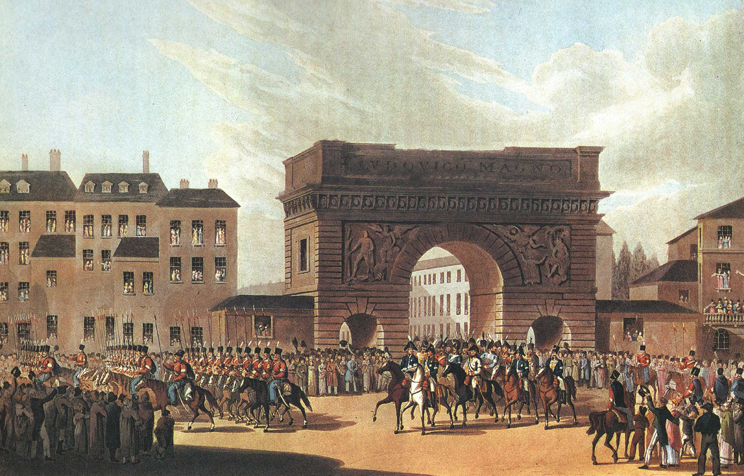
Jacques Etienne SEVIN, conscrit de la classe 1814
arrive au 34ème Régiment de Ligne 5ème bataillon 4ème compagnie le 22 novembre 1813
Jeune recrue, il fait partie des Marie-Louise
De fin décembre 1813 à avril 1814,
Jacques Etienne participe à la bataille de France contre les armées coalisées
Combats dans l’Aisne, la Marne,
L’Aube, la Meuse, la Côte d’Or
Le 31 mars les troupes russes
entrent dans Paris

Slide 5
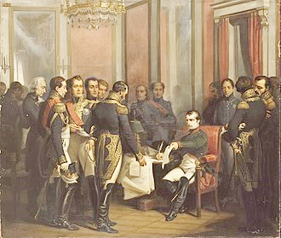
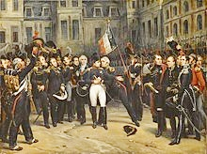
Napoléon est réfugié à Fontainebleau
Le 20 avril il fait ses adieux
à la Garde Impériale
Abdication le 4 avril 1814
Le 29 avril départ de Saint Raphaël pour l’exil à l’île d’Elbe
Les recrues de la classe 1815 sont autorisées à rentrer chez eux
Jacques Etienne déserte le 8 avril 1814

Slide 6
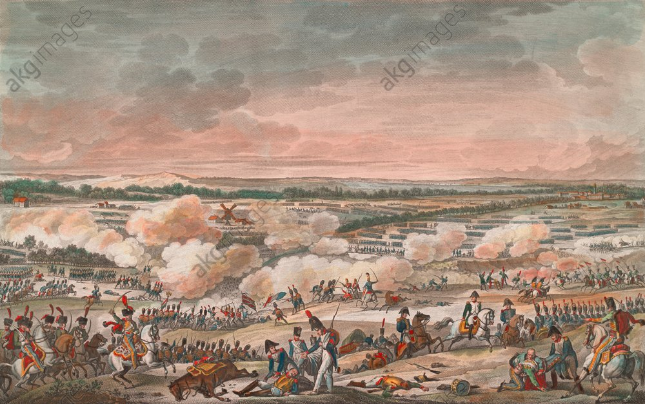
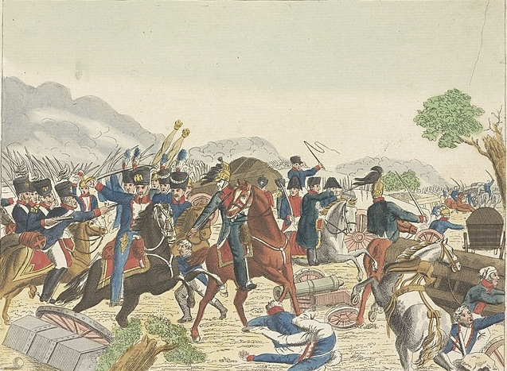
Les Cent Jours
Le 1er mars 1815 Napoléon débarque à Golfe-Juan,
il reçoit un accueil triomphal à Paris le 20 mars
En avril, il réorganise l’armée impériale
Jacques Etienne rejoint le 34èmeRegiment de ligne
Le 15 juin, Napoléon envahit la Belgique pour combattre les Prussiens
Jacques Etienne est blessé
à la bataille du Mont-Saint-Jean
18 juin Défaite de Waterloo
Napoléon abdique le 22 juin 1815
Il se livre aux Anglais le 15 juillet et embarque le 7 août pour Sainte Hélène

Slide 7
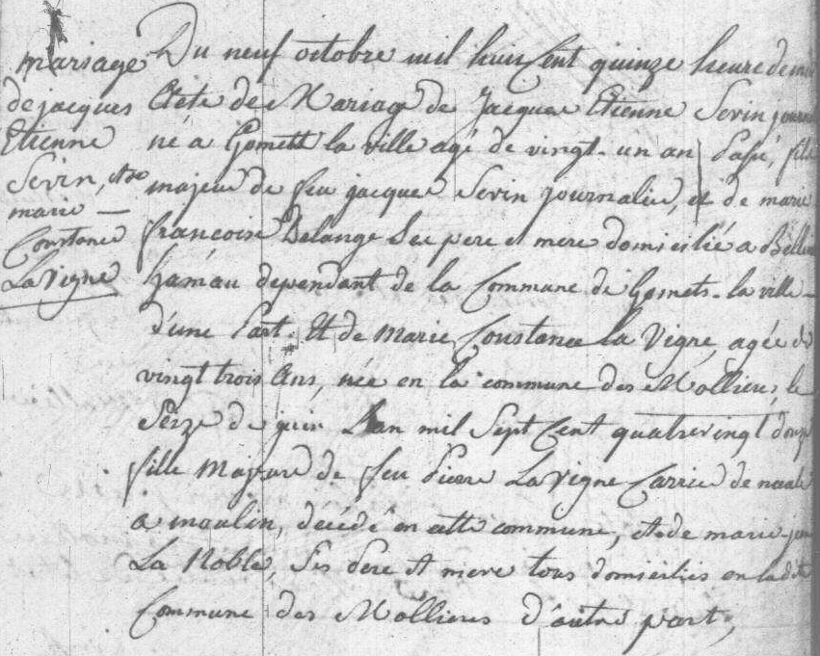
Après Waterloo Jacques Etienne revient à Gometz la Ville
Les Molières le 9 octobre 1815,
mariage de Jacques Etienne et Marie Constance LAVIGNE
Le couple habite
le hameau de Belleville
et en 1833 le Hameau
de la Folie Rigault
Entre 1816 et 1833
ils donneront naissance
à 8 enfants

Slide 8
Le 13 août 1816 à Gometz la Ville, Hameau de Belleville
Naissance de Marie-Louise SEVIN,
Fille de Jacques Etienne et de Marie Constance LAVIGNE
Le 28 novembre 1843,Marie-Louise
épouse Jean Baptiste DEUIL
Le couple aura 2 enfants
au hameau de Belleville
Louis Eugène (mon arrière grand-père)
né le 22 juillet 1845
Jules Léon né le 18 avril 1854
Recensement 1861
La famille habite Les Ruelles
(rue de la Sablonnière)
à Gometz le Châtel

Slide 9
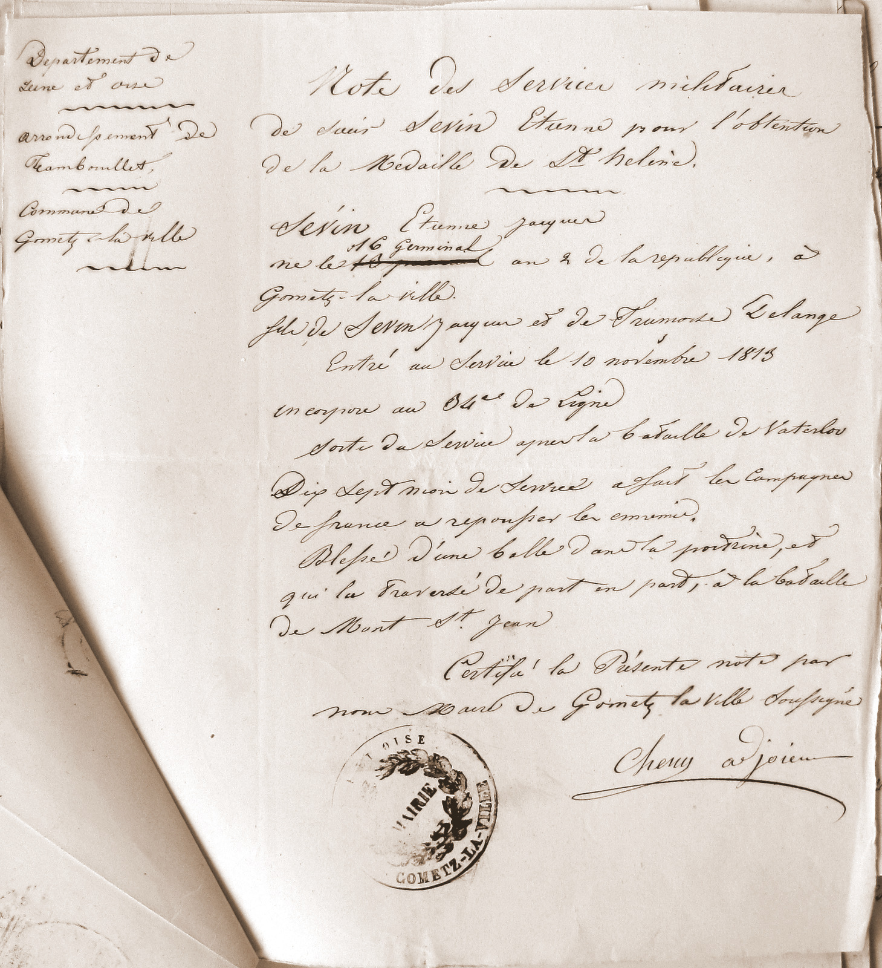
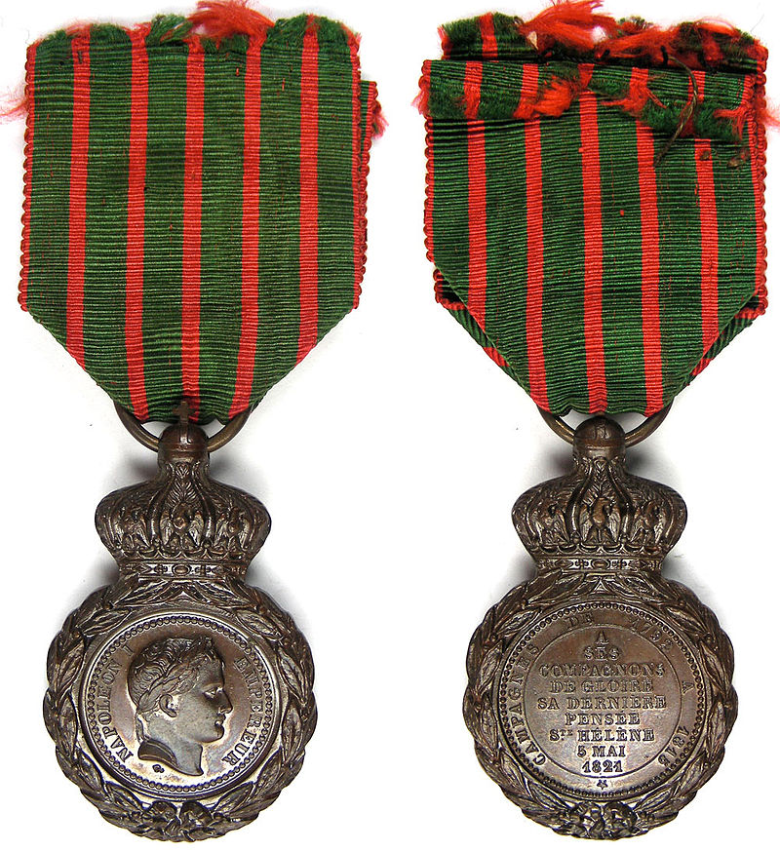
La Médaille de Sainte-Hélène est crée le 12 août 1857 par Napoléon III
Elle est décernée aux Soldats de l’Empire
Jacques Etienne Sevin
17 mois de service
Campagne de France
Blessé d’une balle dans la poitrine
à la bataille du Mont Saint-Jean
Jacques Etienne sera décoré

Slide 10
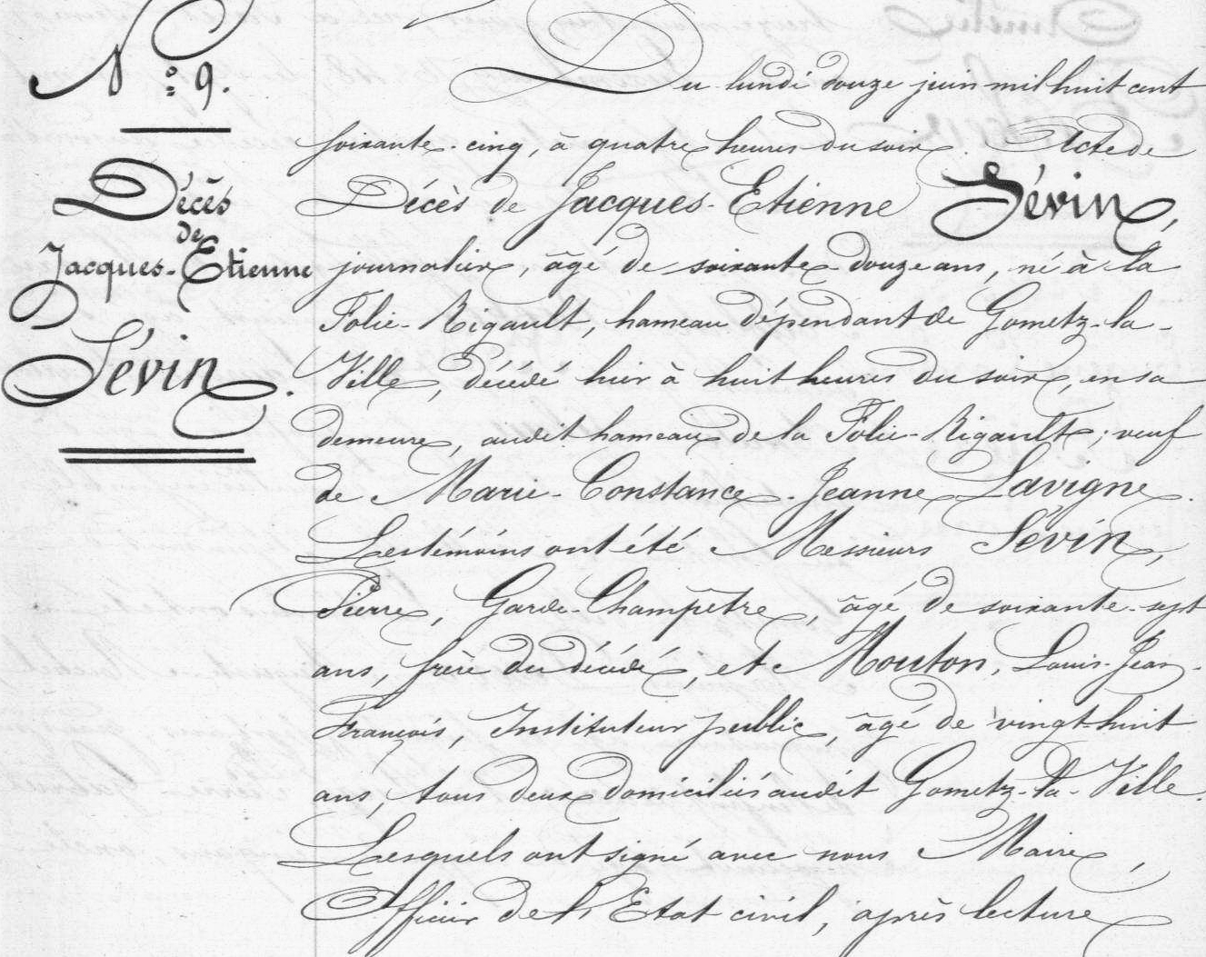
Jacques Etienne décède le 11 juin 1865
à Gometz la Ville, hameau de la Folie Rigault

Slide 11
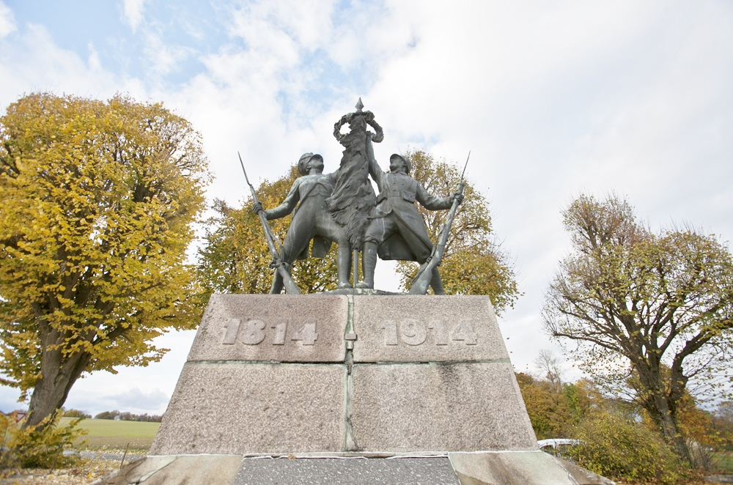
Monument des Marie-Louise et des Bleuets
Il est édifié en 1927, sur le Chemin des Dames, face à la Ferme Hurtebise
pour honorer les Marie-Louise de 1814 et les jeunes recrues de 1914

